Slide 1
TRƯỜNG TIỂU HỌC HÒA NGHĨA
NHIỆT LIỆT CHÀO MỪNG QUÝ THẦY CÔ GIÁO !
Môn: Toán
Giáo viên: Trần Thị Hoan
Năm học: 2025 - 2026

Slide 2


Toán 4

Slide 3


Slide 4
Toán 4

Slide 5


Slide 6
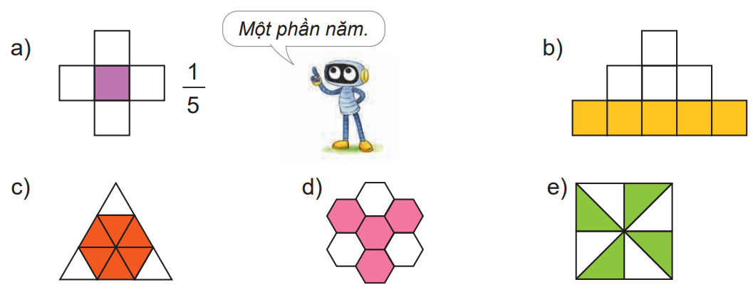
1. Viết rồi đọc phân số chỉ phần đã tô màu trong mỗi hình sau (theo mẫu).
5
9
6
4
4
9
7
8

Slide 7
2. Viết phân số.
7
a) Bảy phần mười chín.
b) Chín phần mười.
c) Mười bảy phần hai mươi ba.
d) Hai mươi lăm phần năm mươi tám.
19
9
10
17
13
25
58

Slide 8

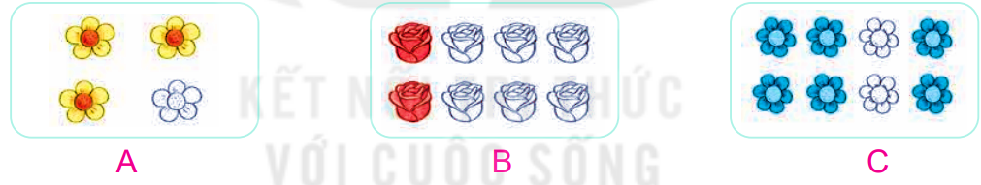
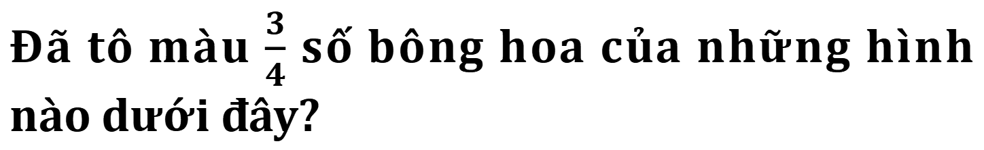
Đã tô màu $\frac{3}{4}$ số bông hoa của những hình nào dưới đây?
3

Slide 9
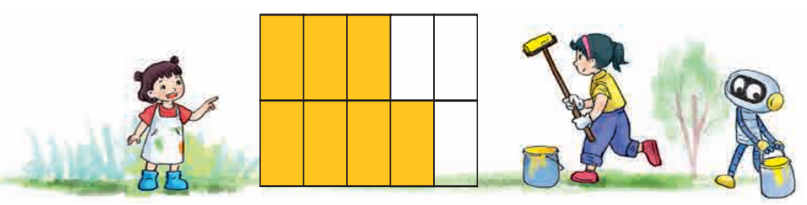
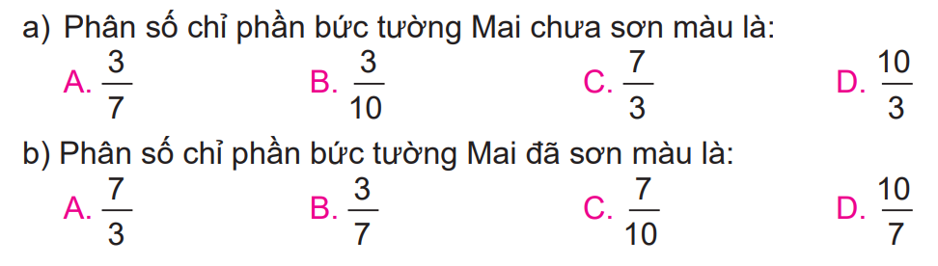
Chọn câu trả lời đúng
4

Slide 10
VẬN DỤNG

